Slide 1



Regularização Fundiária 2020-22
SEAF

Slide 2
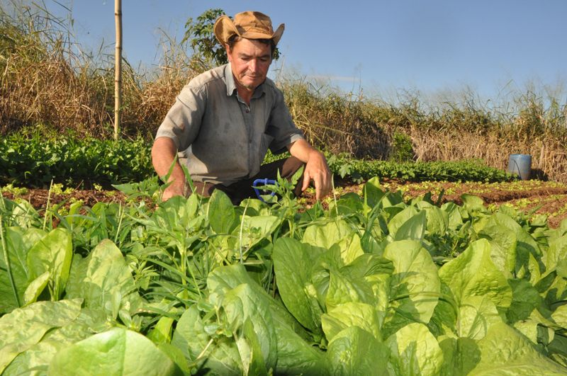

Assentamentos no País

Slide 3
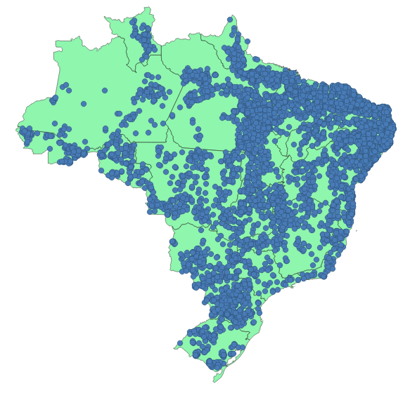
Assentamentos no Brasil
REGIÃO | Nº de Assentamentos | ÁREA (ha) | FAMÍLIAS
Centro-Oeste | 1.301 | 8.408.072,54 | 138.255
Nordeste | 4.372 | 10.916.209,75 | 326.227
Norte | 2.170 | 67.170.032,08 | 431.359
Sudeste | 790 | 1.464.222,89 | 42.013
Sul | 836 | 829.055,03 | 36.219
Total Geral | 9.469 | 88.787.592,28 | 974.073

Slide 4
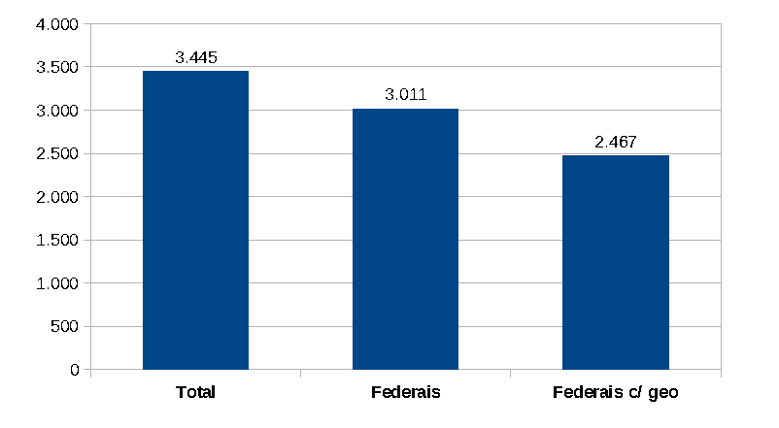
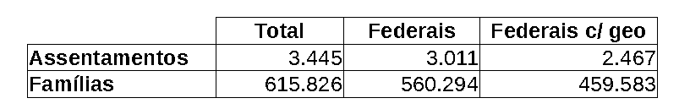
Assentamentos na Amazônia Legal

Slide 5
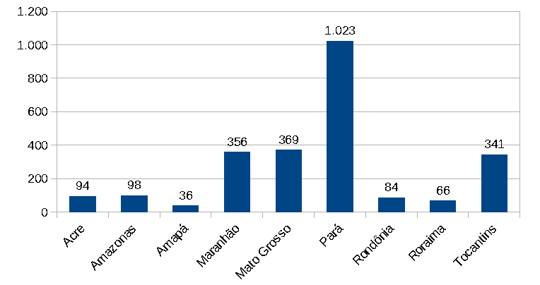
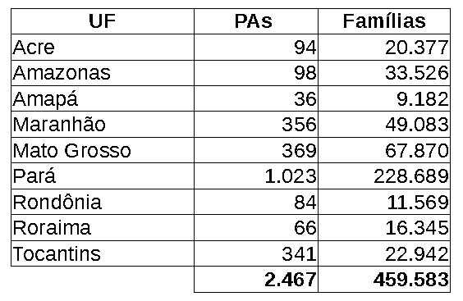
Assentamentos na Amazônia Legal com Geo

Slide 6

Regularização Fundiária no Brasil

Slide 7
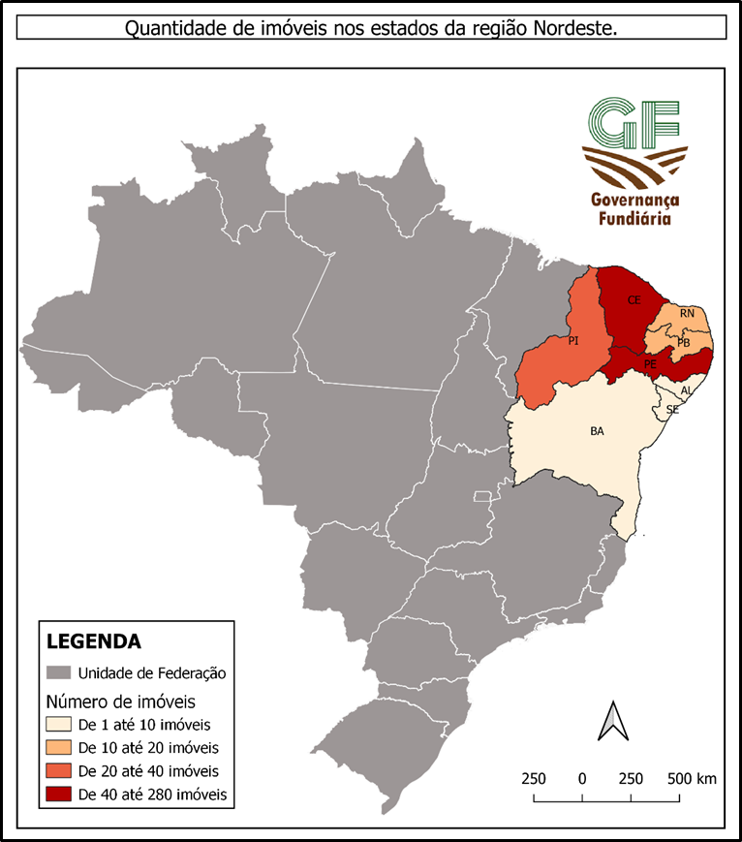
Imóveis na região Nordeste
Estado | Nº de Imóveis | Ocupações remanescentes | Revisão titulação
Sergipe | 9 | 11 | 320
Pernambuco | 69 | 906 | 2.862
Paraíba | 5 | 262 | 1.442
Bahia | 9 | 4.012 | 13.076
Ceará | 195 | 1.868 | 3.494
Piauí | 2 | 147 | 1.064
Rio Grande do Norte | 17 | 843 | 1.026
TOTAL | 306 | 8.049 | 23.284

Slide 8
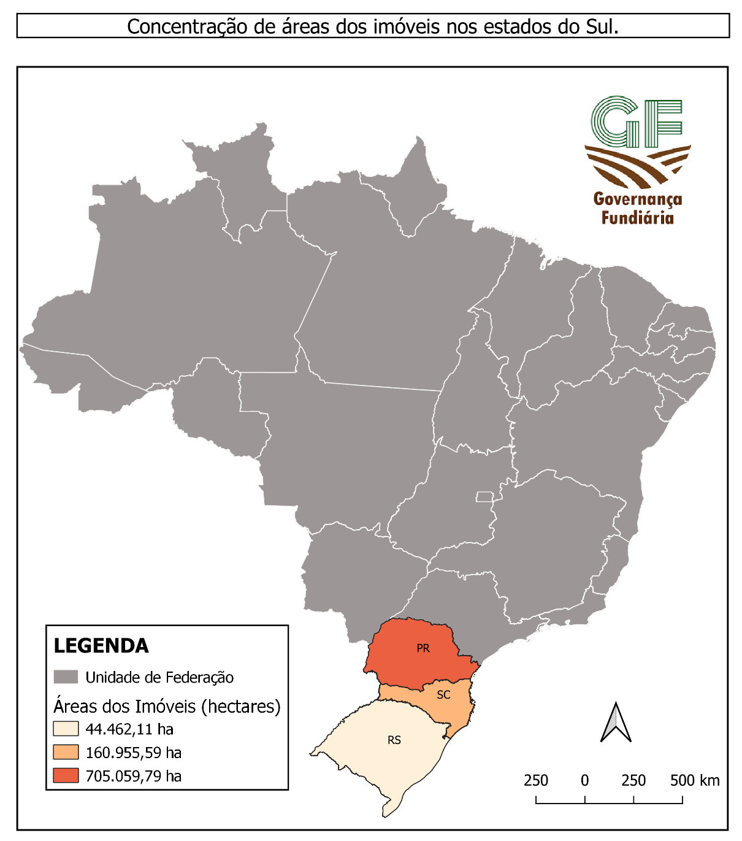
Imóveis na região Sul
Estado | Nº de imóveis | Ocupações remanescentes | Revisão titulação
Rio Grande do Sul | 18 + Convênio | 710 | 24.558.
Paraná | 86 | 21.213 | 81.430
TOTAL | 143 | 21.923 | 105.998

Slide 9
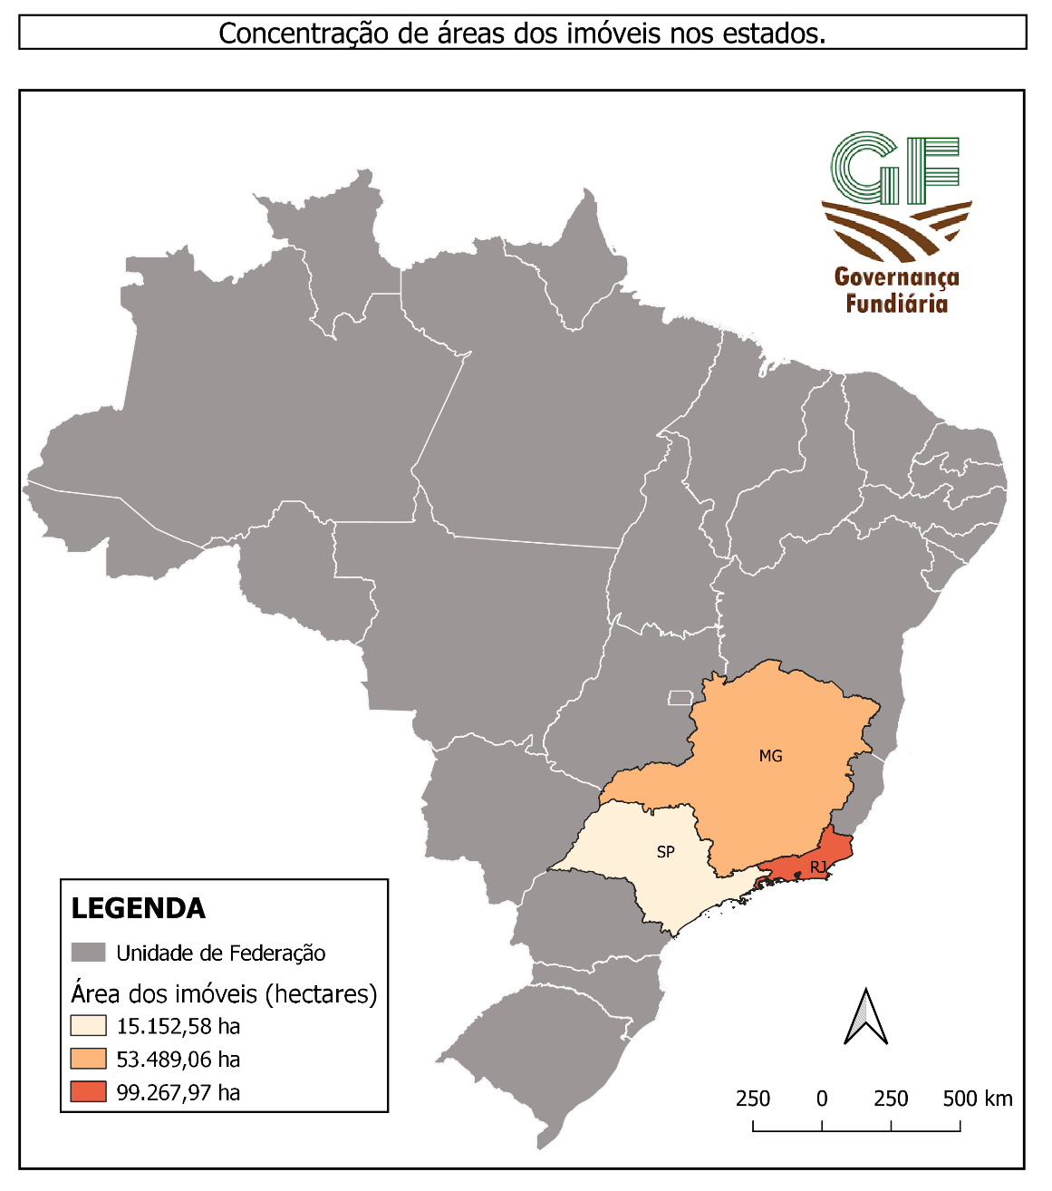
Imóveis na região Sudeste
Estado | Nº de imóveis | Ocupações remanescentes | Revisão titulação
Rio de Janeiro | 83 | 3.300 | 17.143
TOTAL | 83 | 3.300 | 17.143

Slide 10
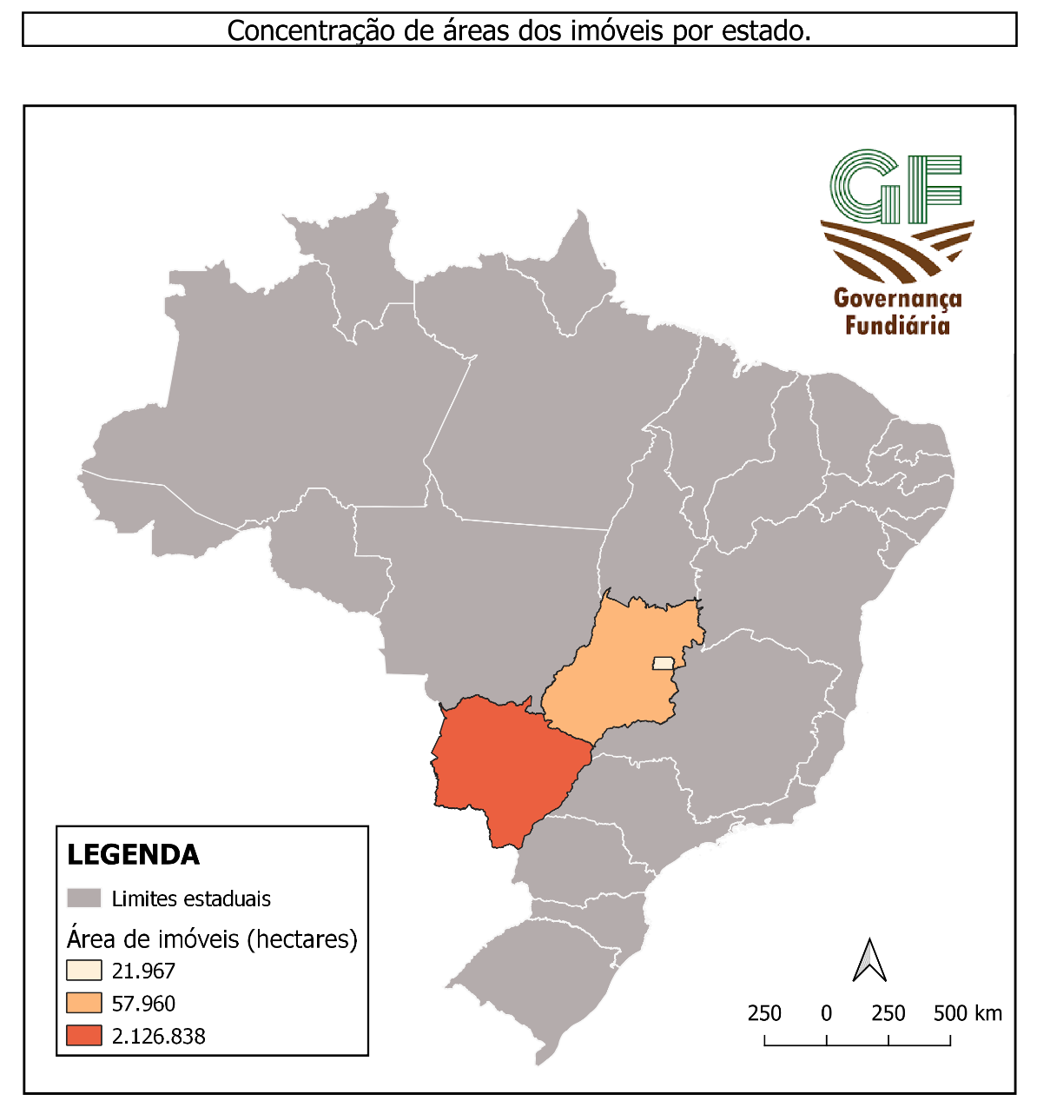
Imóveis na região Centro-Oeste
Estado | Nº de imóveis | Ocupações remanescentes | Revisão titulação
Mato Grosso do Sul | 44 | 904 | 1.324
Distrito Federal | 4 | 2.500 | 809
TOTAL | 48 | 3.404 | 2.133

Slide 11
As informações levantadas fora da Amazônia Legal apontam aproximadamente:
36.000 áreas a serem regularizadas
150.000 áreas já tituladas não registradas que deverão ser revisadas

Slide 12
Regularização Fundiária na Amazônia Legal

Slide 13
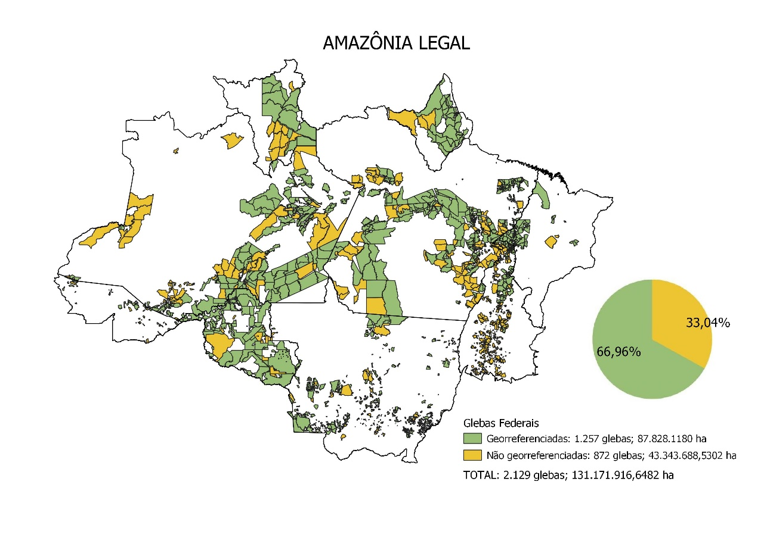
Situação das Glebas - Geo

Slide 14
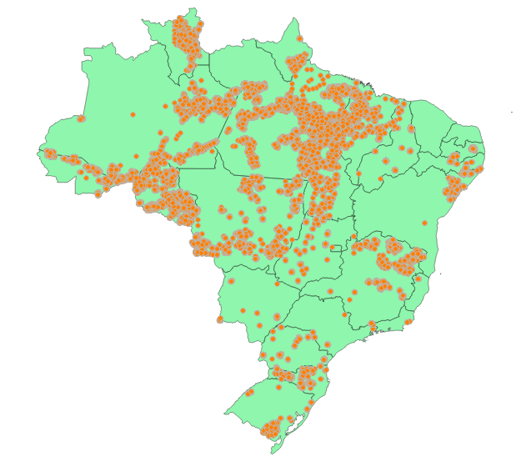
Regularização Fundiária
Imóveis georreferenciados em tramitação
Amazônia Legal
Demais Estados
Total
126.816
20.500
147.316
10,2 milhões ha
300 mil ha
10,5 milhões ha
99% das áreas menores de 1.000 ha

Slide 15
Regularização Fundiária
Ações a serem desenvolvidas com parceiros e Estados:
  Cadastro e Supervisão Ocupacional
  Georreferenciamento
  Vistorias remotas e in loco
  Intercâmbio de informações fundiárias
Parceria com Institutos de Terra dos Estados
Assinatura de convênios com Estados da Amazônia Legal (fundo Petrobrás)
  R$ 140 milhões para ações de regularização fundiária na AL

Slide 16
Regularização Fundiária
Público geral de regularização fundiária
147.316 posses com georreferenciamento
Cerca de 160.000 posses sem georreferenciamento

Slide 17
Plano de Ação MP

Slide 18
Ações
  Força tarefa centralizada de apoio na análise documental
  Núcleo de Inteligência, para mapeamento das áreas prioritárias para titulação
  Disponibilização de equipe emergencial para auxílio às SRs
  Alteração nas Instruções Normativas que regulam o assunto, com edição de novos normativos para as atividades de Regularização Fundiária.
  Tratamento prioritário da documentação dos processos já abertos pelo Terra Legal.

Slide 19
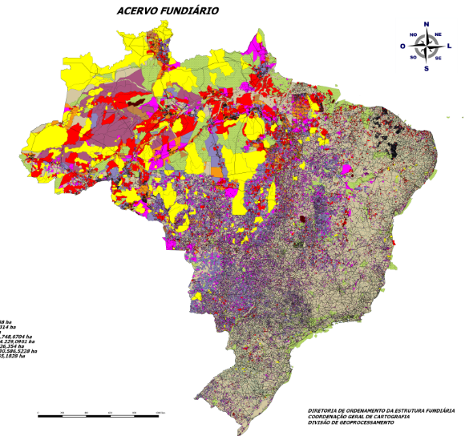

Geo
  Usar informação da base Geo já disponível;
  Cerca de 798 milhões de hectares na base do Incra.
  Trabalho de campo de Georreferenciamento e Supervisão Ocupacional;
  Uso de imagens de satélite de alta resolução
  Uso de VANTS
Terras Indígenas
Assentamentos
Territórios Quilombolas
Imóveis Certificados
Imóveis em regularização
Imóveis Certificação SNCI
Unidades de Conservação
Regularização Estados
Glebas Públicas Federais
Glebas Estaduais

Slide 20
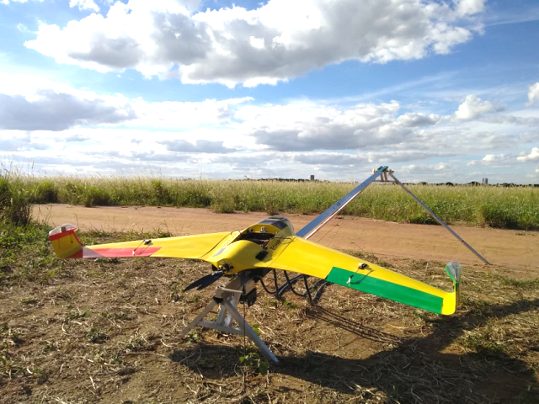
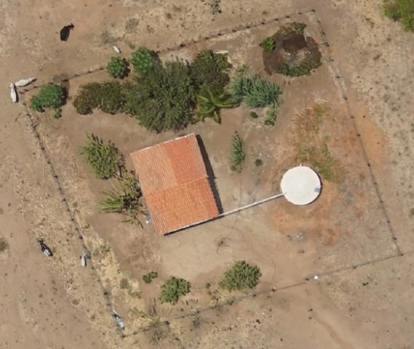
Uso de Veículos Aéreos Não Tripulados

Slide 21
Imagens de satélite de alta resolução
Detalhe de imóvel
a ser avaliado

Slide 24
Sistema Integrado de Cadastro e Gestão Territorial
  Sistema Integrado de Cadastro e Gestão Territorial
    Plataforma Georreferenciamento
    Plataforma de Titulação
    Acervo documental
    Plataforma financeira
    Interligação com as bases de dados do Governo

Slide 25
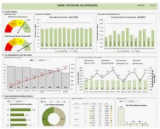
Plano de Ação MP
SISTEMA
SIST GEO
SIST TITULAÇÃO
SIST ACERVO
SIST FINANCEIRO
Observatório
HUB PARA INTEGRAÇÃO DE DADOS COM OUTROS SISTEMAS

Slide 26


Uso de dados de órgãos de governo
Receita Federal
CAR - Serviço Florestal Brasileiro
MJSP - PF
Institutos de Terras
Secretaria de Trabalho – Ministério da Economia
IBAMA
Embrapa
MME - Áreas de interesse Energético
CONAB
FUNAI
Codevasf
IBGE
Codevasf
CPRM
Forças Armadas
Análise e Mercado de Terras
Forças Armadas
Hidrografia
ANA
ANM - Áreas de interesse Minerário
INPE
SPU
FUNAI
SPU
DNOCS
MDR
MDR
Censipam

Slide 27

Obrigado!
Geraldo Melo Filho
Presidente do INCRA
Lançamento MP Regularização Fundiária
Brasília, 10 de dezembro de 2019

